Slide 1
遗漏触发

Slide 2
为何要讲遗漏触发
判断和修正
介入的必要
--有害触发
不断更新的方针
牌手教育

Slide 3
何为 遗漏触发？
MTR 4.4： 只要触发式异能的操控者错过该触发在原本对游戏造成显著影响的时点并执行了其他动作，便视作该牌手已遗漏了这个触发式异能。
IPG 2.1： 某个触发式异能触发，但于该异能将首度对游戏产生可见影响时，操控该异能的牌手未能表明自己认识到此触发的存在。

Slide 4
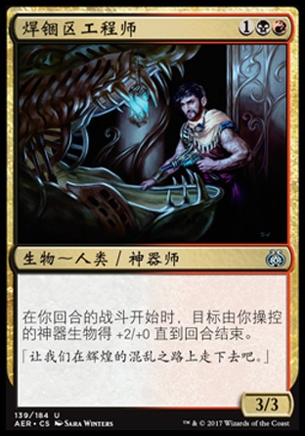
何为牌手未能表明自己 认识到此触发的存在
1、需要其操控者选择目标（注记“目标对手”者除外）、模式，或具在将异能放进堆叠时便需作出决定之其他选择的触发式异能。
其操控者必须在其下一次让出优先权之前宣告该些决定。

Slide 5
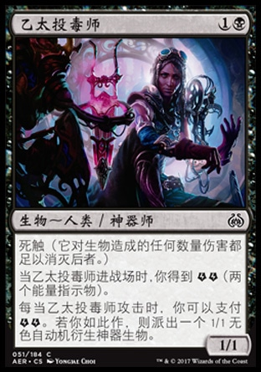
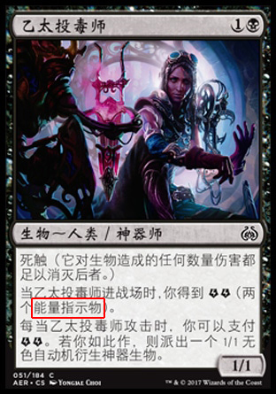
何为牌手未能表明自己 认识到此触发的存在
2、会对游戏的可见状态（包括牌手的总生命）产生影响，或是需要在结算时作出决定的触发式异能。
其操控者在执行只有在该触发式异能结算完毕之后才有可能进行的任何游戏动作之前，作出与此类触发式异能相对应的实际动作，或表明自己认识此触发的存在。

Slide 6
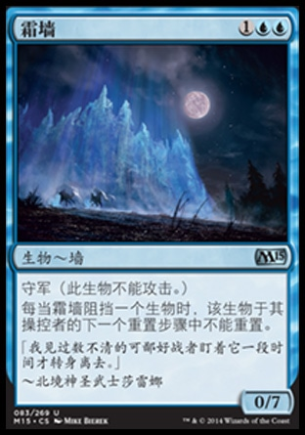
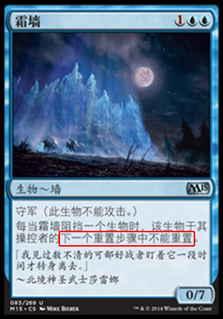
何为牌手未能表明自己 认识到此触发的存在
3、改变了游戏规则的触发式异能。
其操控者必须认识此触发，或在对手执行因此变为不合法的动作时阻止之。

Slide 7
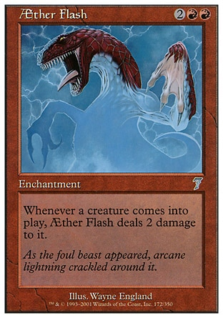
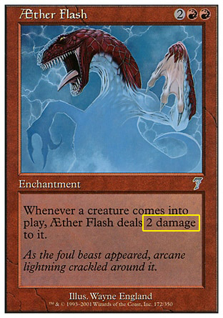
何为牌手未能表明自己 认识到此触发的存在
4、会以不可见的方式对游戏状态产生影响的触发式异能。
其操控者必须于此类触发首度对游戏的可见状态造成影响时，让所有人知晓影响为何。

Slide 8
遗漏触发的修正
由对手选择是否加回堆叠
堆叠上应有的位置
否则加到堆叠的底部，而非“顶部”

Slide 9
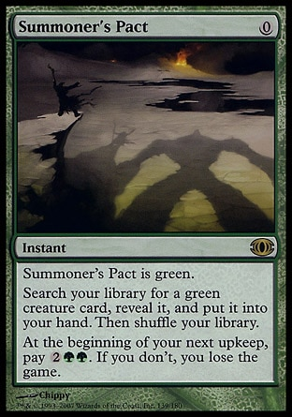
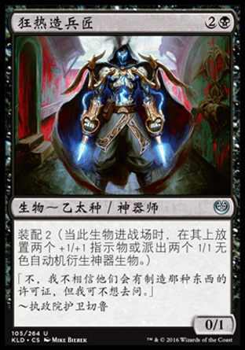
遗漏触发的修正
如果该触发式异能指示指定了某个预设的动作，且此动作包含其操控者应作的某个选择
CR702.122: 装配N: 当此永久物进战场时，你可以在其上放置N个+1/+1指示物。若你不如此作，则派出N个1/1无色自动机衍生神器生物。

Slide 10
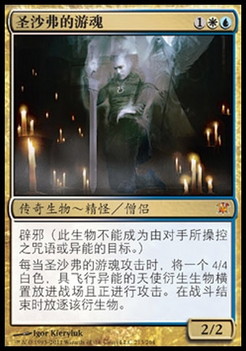
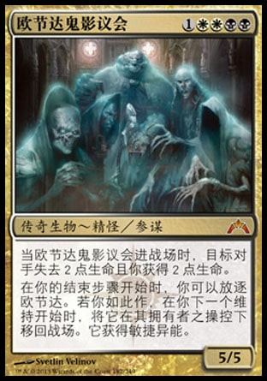
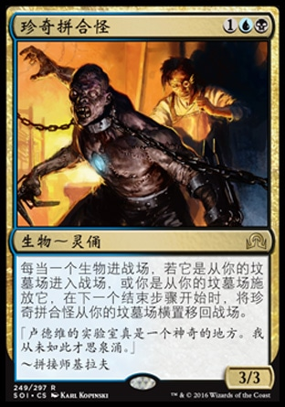
遗漏触发的修正
会改变物件所在区域的延迟触发式异能

Slide 11
遗漏触发的修正
修正的时限
1.1、一个回合
1.2、持续时限已结束
2、预设动作、或改变区域的延迟触发

Slide 12
有害触发
遗漏该类触发处罚为“警告”，累积会升级
裁判需要主动介入

Slide 13
有害触发的判断—1、资源得失
在你的维持开始时，牺牲一个生物。
每当你牺牲一个生物时，抓一张牌。

Slide 14
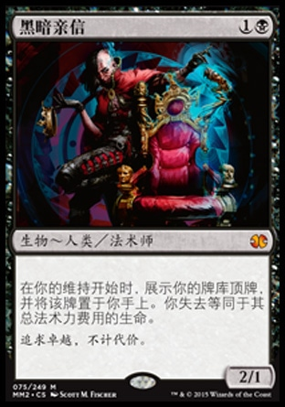
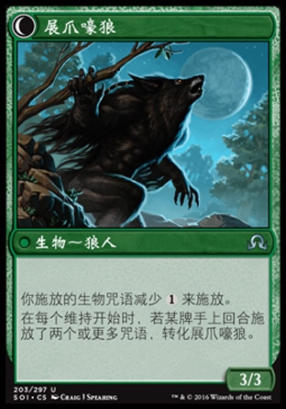
有害触发的判断—2、移除异能

Slide 15
有害触发的判断—3、不考虑场面

Slide 16
有害触发的判断—4、对等触发
1. 每盘游戏会触发多次，并对不同的牌手都会触发。
2. 对于每位牌手会产生同样的效应。

Slide 17
有害触发的判断—5、操控对手

Slide 18
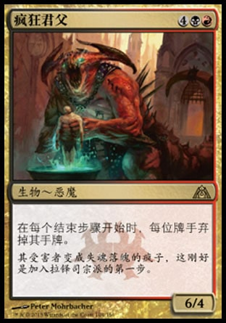
判断

Slide 19
场景
场景一，牌手A操控拟态奥扎奇，他施放一个碎石恶体，也就是一个5/5敏捷的生物，此时他指了下拟态奥扎奇，说“触发”，对手B表示无响应，然后A未做进一步表示就横置了拟态奥扎奇和碎石恶体进攻，B想了下表示无阻挡，A表示10点伤害，B举手叫了裁判，说A没有表示结算时的选择。
场景二，牌手A操控拟态奥扎奇，同样施放一个碎石恶体，并声明“触发”，对手B表示响应异能对碎石恶体施放肢解，-5/-5，并弃了张牌。A在同意肢解结算后，横置拟态奥扎奇进攻。B举手叫了裁判。

Slide 20
场景
如果某牌手表明自己认识到无可见效应之非强制性触发的存在，则除非对手有回应，否则便应视为其已选择依可选项行事。

Slide 21
谢谢观看
官方认可的标准赛制中的有害遗漏触发列表
http://blogs.mtgjudge.cn/rules/mtg/standard-detrimental/

